Slide 1
ТОП-10 стран, куда уезжают из Украины
Сколько всего украинцев живет и работает за пределами родины, достоверно никому не известно. По неофициальным оценкам – около 5-7 млн. Мы решили поинтересоваться в Министерстве иностранных дел Украины, сколько наших сограждан проживает за пределами страны официально. Но в МИДе такой статистики не оказалось. По нашей просьбе МИД разослал запросы во все иностранные посольства и консульства Украины за рубежом, а они, в свою очередь обратились к своим коллегам на местах. Ответов пришлось ждать почти два месяца.
Как выяснилось, всего за границей «прописано» 1,14 млн граждан Украины. Есть наши соотечественники даже в таких экзотических государствах, как Бурунди, Руанда и Уганда. В каждой из этих стран официально проживает всего по три гражданина Украины. В других государствах их больше. В той же Танзании, по официальным данным, состоит на учете 11 украинцев. Но чаще всего наши земляки все-таки выбирают страны с более высоким уровнем жизни.

Slide 2
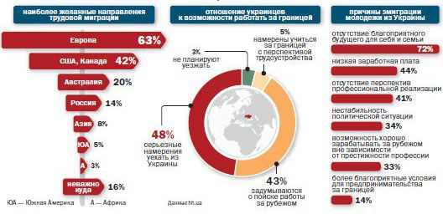

Slide 3
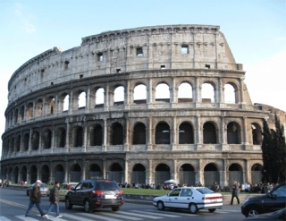
Италия
Граждан Украины, проживающих официально, – 208 796
ВВП на душу населения – $ 32 569
В этой стране зарегистрировано около 4 млн иностранных граждан, 6,5% от общей численности населения. Тут также проживает порядка 1 млн нелегальных иммигрантов. Большинство из них – выходцы из стран Восточной Европы и Африки. В частности, граждане Румынии и Марокко.
Периодически власти проводят амнистию для нелегалов, которые могут получить вид на жительство в Италии при условии, например, заключения контракта с работодателем. Последний раз такая акция проводилась в июле этого года. Цель легализации – увеличить поступления в бюджет от налогов и улучшить демографическую ситуацию в стране.

Slide 4
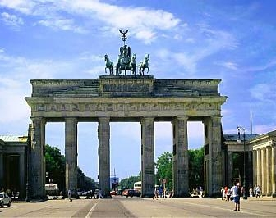
Германия
Граждан Украины, проживающих официально, – 159 308
ВВП на душу населения – $ 39 414
Население страны составляет более 82 млн человек. Кроме того, в Германии официально проживает 6,7 млн иностранных граждан, из них 1,7 млн – турки, почти 1 млн – граждане республик бывшей Югославии. В Германии насчитывается более 2 млн переселенцев немецкого происхождения из стран бывшего СССР. Официально проживает около 200 000 граждан России.
В стране действуют государственные программы иммиграции по процедуре возврата на родину этнических немцев, имеющих гражданство Украины. Стоимость бизнес-иммиграции довольно высокая, требует создания рабочих мест для резидентов.

Slide 5
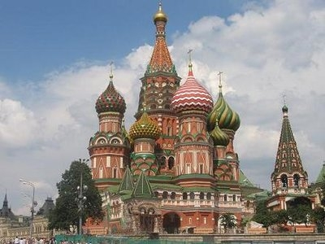
Россия
Граждан Украины, проживающих официально, – 126 374
ВВП на душу населения – $ 21 358
В России ВВП на душу населения в три раза превышает украинский показатель. Но российский ВВП так велик в том числе и благодаря иммигрантам. Украина – самый крупный поставщик приезжей рабочей силы (в том числе и нелегальной) в России. Этому способствуют общий менталитет, понятный язык, безвизовый въезд и умеренные цены на проживание.
Иммиграционная программа России предполагает, что переселенцы будут приезжать не только из стран СНГ, но и из Индии, Пакистана, арабских стран, Индонезии, Малайзии, Латинской Америки и Африки. В этом году квота на привлечение иностранной рабочей силы составила 1,746 млн человек.

Slide 6
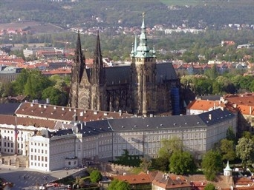
Чехия
Граждан Украины, проживающих официально, – 116 371
ВВП на душу населения – $ 25 949
Население страны 10,5 млн человек. Тут официально проживают около 400 000 иностранцев, которые имеют вид на жительство. До последнего времени Чехия пользовалась популярностью и среди украинских эмигрантов.
В связи с экономическим кризисом 2008–2009 г. правительство начало проводить иммиграционную политику, направленную на уменьшение иностранной рабочей силы в стране. В 2009 г. количество иммигрантов сократилось вдвое. В последние годы чехи все чаще отказывают украинцам в предоставлении вида на жительство.

Slide 7
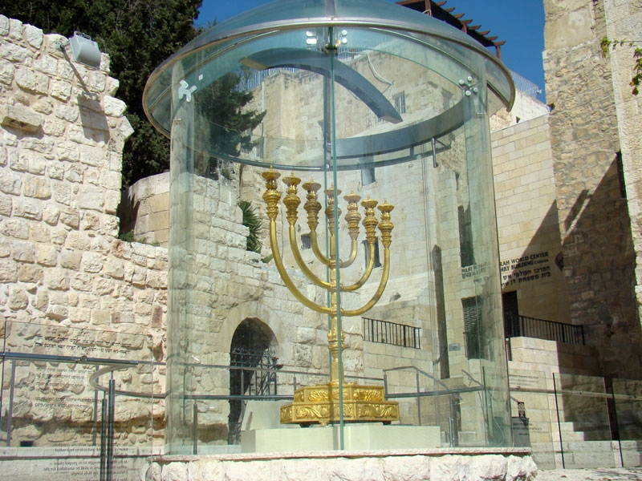
Израиль
Граждан Украины, проживающих официально, – 97 617
ВВП на душу населения – $ 28 007
В 1950 г. Кнессет принял Закон о возвращении, который гарантирует право каждого еврея репатриироваться в Государство Израиль. Большинство украинских эмигрантов выехало в эту страну сразу после распада СССР.
Население Израиля составляет 7,8 млн человек. Из них 2,4 млн – репатрианты. В том числе около 1,5 млн. – выходцы из постсоветских стран, более 740 000 – из арабских стран, 500 000 – из Румынии и Польши. Нелегально в стране проживает около 200 000 человек.

Slide 8
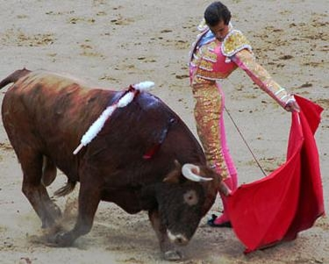
Испания
Граждан Украины, проживающих официально, – 77 217
ВВП на душу населения – $ 32 701
Население Испании составляет 46,2 млн человек. По официальным данным, в стране проживает 12,3% иностранных граждан, – их доля в два раза выше, чем в среднем по странам ЕС. Испания пользуется большой популярностью у неквалифицированной рабочей силы из-за высоких зарплат и лояльного трудового законодательства.
В стране время от времени проводят массовые амнистии для нелегалов. В последнее время многие иностранцы, живущие в Испании, все чаще возвращаются на родину из-за финансового кризиса и высокого уровня безработицы в этом государстве. Недавно Мадрид лишил нелегалов права на бесплатную медицинскую помощь, что спровоцировало массовые беспорядки в стране.

Slide 9

США
Граждан Украины, проживающих официально, – 59 917
ВВП на душу населения – $ 48 442
Население – 310 млн человек. За последние 10 лет в США натурализовались 14 млн иммигрантов. Большинство из них выходцы из Мексики, Индии и Филиппин. Штаты из-за высокого уровня жизни пользуются повышенной популярностью и среди украинских эмигрантов.
Американцы постоянно проводят розыгрыш лотереи «Грин карт», которая дает право на проживание и трудоустройство в США. В прошлом году украинцы подали 853 000 заявок на участие в этой лотерее. Больше желающих переехать в Америку только среди граждан Ганы и Нигерии – 910 000 и 1,36 млн заявок соответственно.

Slide 10

Греция
Граждан Украины, проживающих официально, – 50 081
ВВП на душу населения – $ 26 892
В Греции проживает 11,3 млн человек. Последние 20 лет страна привлекала эмигрантов из стран СНГ европейскими зарплатами и возможностью получить вид на жительство.
Наличие обширной теневой экономики способствовало притоку нелегальных иммигрантов, количество которых уже превышает 0,5 млн человек. В связи с финансовым кризисом и безработицей в стране принята программа репатриации нелегальных иммигрантов. По данным Еврокомиссии, около 90% всех нелегальных мигрантов въезжают в ЕС через Грецию.

Slide 11
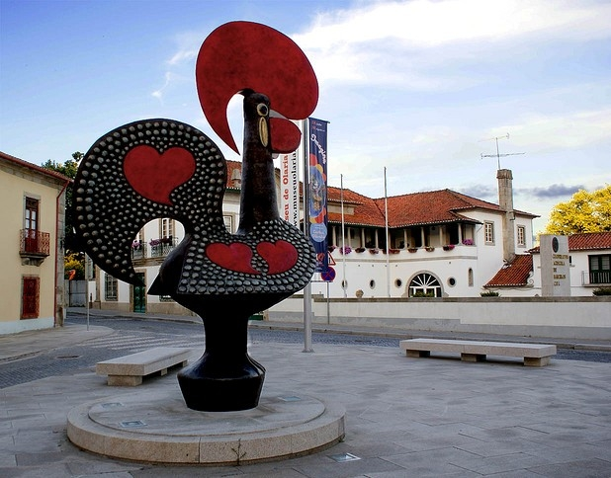
Португалия
Граждан Украины, проживающих официально, – 48 022
ВВП на душу населения – $ 25 444
Население 10,7 млн человек. Из них 87% португальцы и 12% – выходцы из стран Африки и Азии. Среди жителей также есть небольшое число испанцев и иммигрантов из стран Восточной Европы. В основном наши соотечественники приезжают в эту страну нелегально на заработки в сфере услуг и в сельском хозяйстве. Всего в стране проживает около 500 000 нелегальных мигрантов. В последние годы получить вид на жительство проблематично в связи ужесточившейся миграционной политикой правительства.

Slide 12

Канада
Граждан Украины, проживающих официально, – 43 000
ВВП на душу населения – $ 40 541
Население – 34 млн. Прирастает оно в основном за счет иммиграции. Половина всех въезжающих в страну подпадает под программу воссоединения семей.
В Канаде одна из самых больших украинских диаспор. Почти 2% населения – этнические украинцы. Отсутствуют ограничения на второе гражданство. Каждый год страна принимает 200 000-300 000 иммигрантов, в основном индийцев и китайцев.
Источник: Журнал «Forbes»

Slide 13
Страна | Кто требуется | Заработок (евро)
Польша | подсобник на стройке, сельхозработник, грузчик на складе, в магазине, работник пекарни | от 300 до 450
Чехия | разнорабочий, упаковщик, работник на мясокомбинате, в пекарне | от 350 до 500
Португалия | разнорабочий на стройке, уборщица в кафе, сиделка | от 400 до 600
Испания | сельхозработник, обслуга в ресторанах, отелях | от 450 до 600
 | уборщица, домработница, сиделка, официант | от 8 до 13 в час от 8 до 1200 в час
 | работа в мясном бизнесе: разнорабочий | 1000-1200 (в сез.), 600 (не в сез.)
 | специалист 3-го уровня | 1500 (в сез.), 1200 (не в сез.)
 | специалист 2-го уровня | 2000 (в сез.), 1500 (не в сез.)
 | специалист 1-го уровня | 3000 (в сез.), 1600 (не в сез.)
 | приемщик мяса | 1700-2200
 | ремонтники | 2000
 | строители специалисты | 1800-2000
 | офис-менеджер | 1100
 | менеджер среднего звена | 1300
 | системный администратор | 2000
 | инженер, программист | 3000
Италия | няня, обслуга в ресторанах, отелях, сельхозработник | от 500 до 700

